Slide 2
5
淘气的小猫
Tony Mitton
Jan Lewis

Slide 3
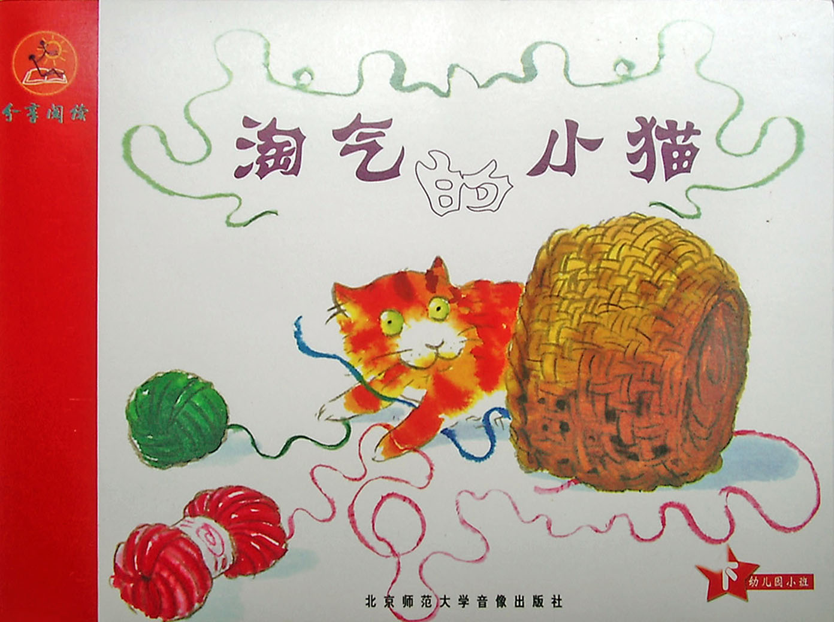

Slide 4
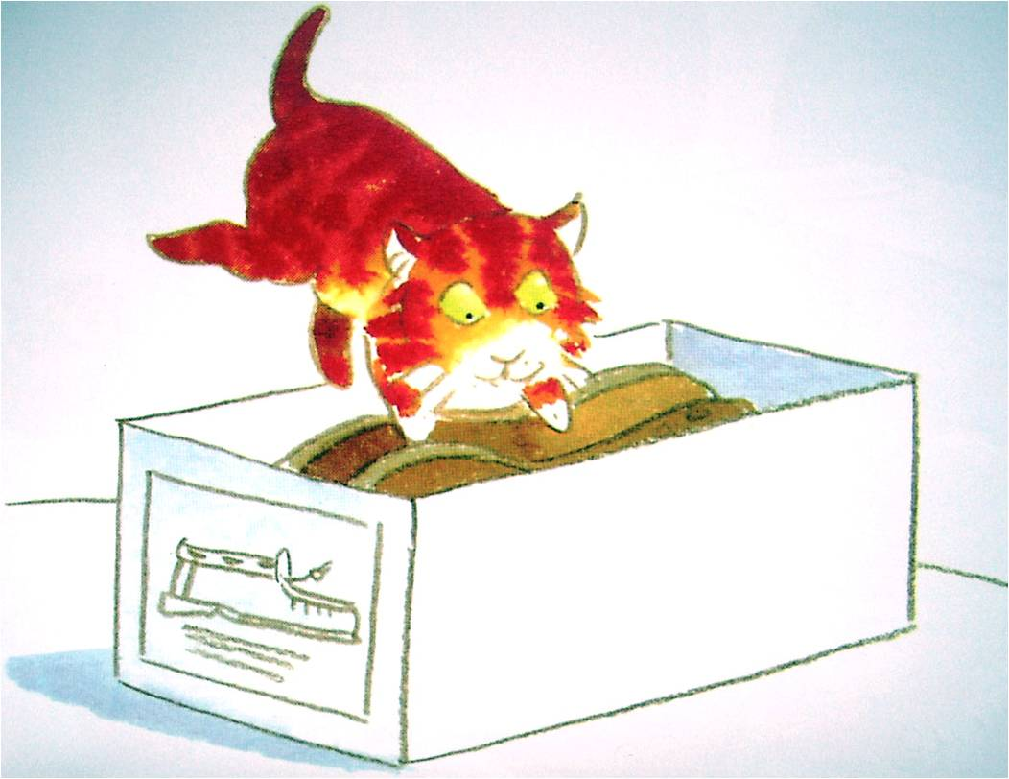
淘气的小猫在盒子里。
1

Slide 5
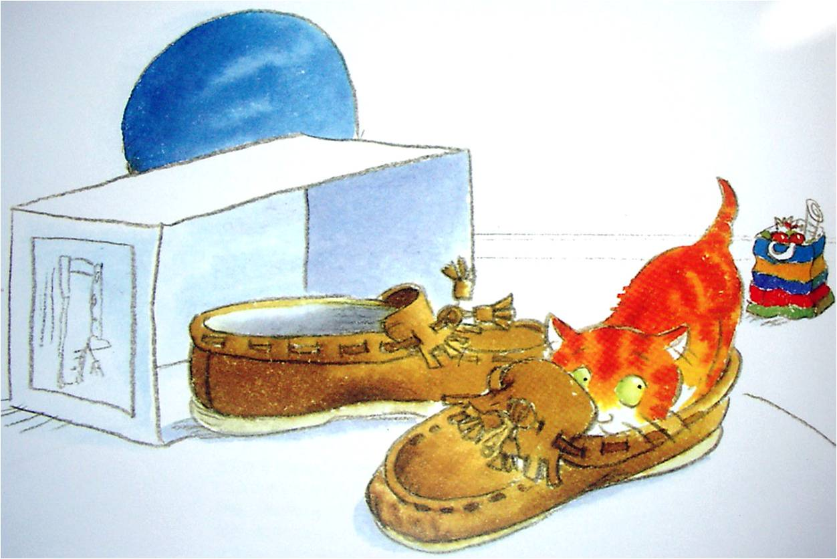
淘气的小猫在鞋子里。
2

Slide 6
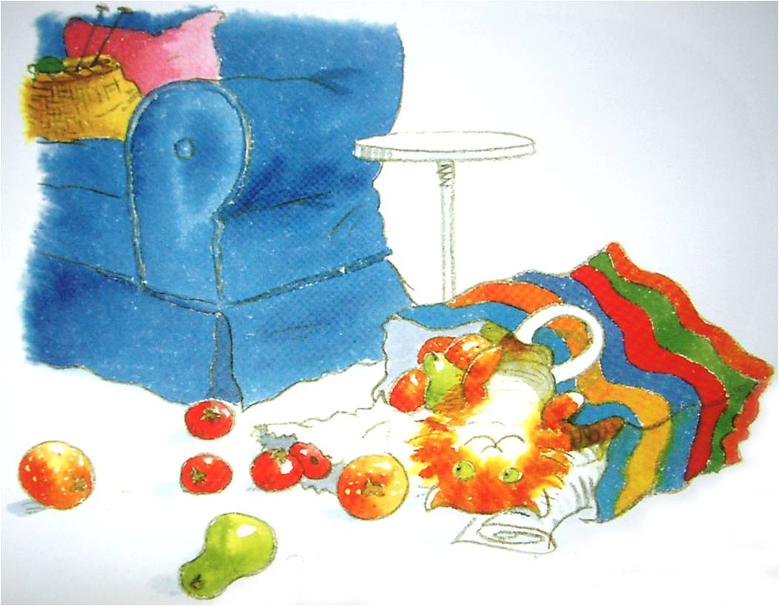
淘气的小猫在书包里。
3

Slide 7
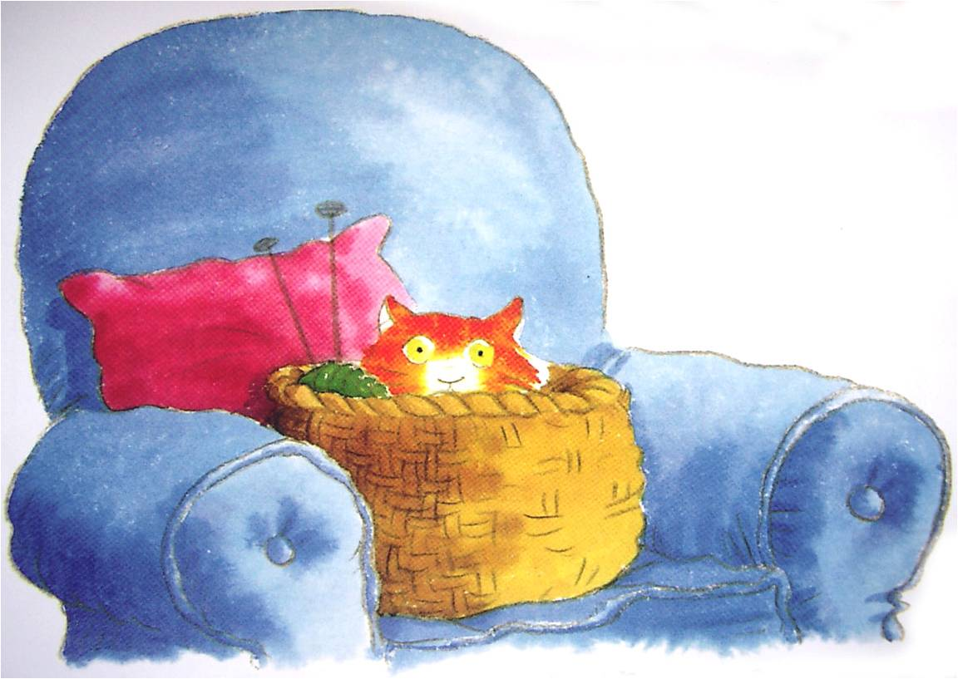
淘气的小猫在篮子里。
4

Slide 8
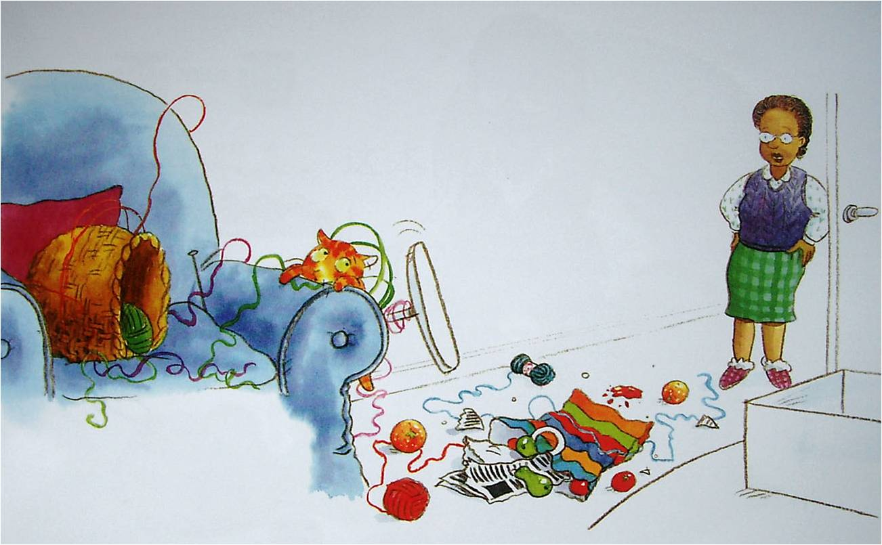
淘气的小猫弄得家里一团糟……
5

Slide 9
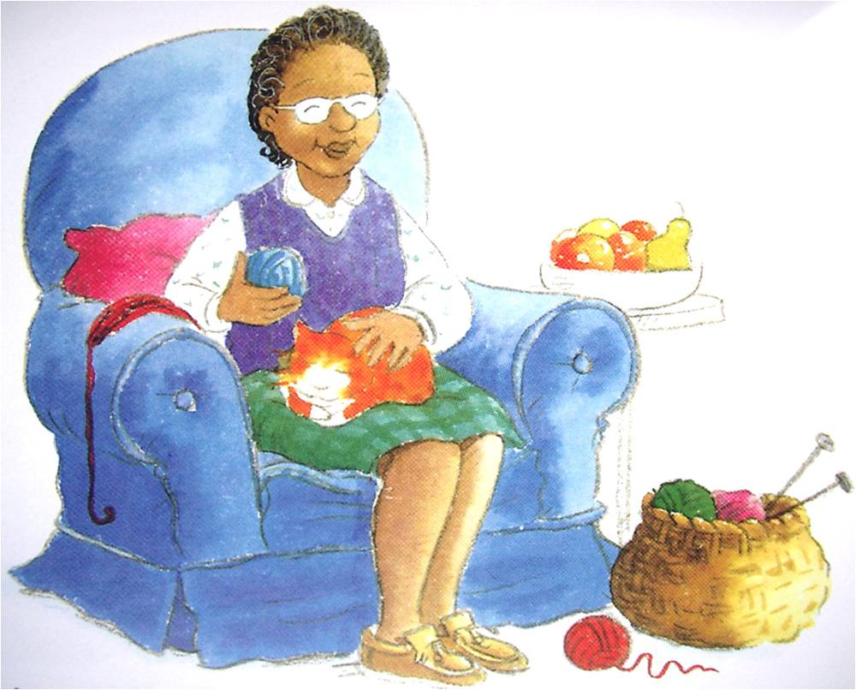
淘气的小猫睡在奶奶的怀抱里。
6

